Slide 1
Dynamic resampling of the image size based on bandwidth size variation
Propusa de
TiVo
Coordonator stiintific
Conf. Dr. Iftene Adrian
Realizata de
Scripcariu Andrei

Slide 2
Cuprins
Tehnologii utilizate
Ideea generala a aplicatiei
Motivatia
Arhitectura aplicatiei
UDP peste TCP
Server
Client
Clasa Queue
Multithreading
Named Pipe
Contributii
Demo

Slide 3

Tehnologii utilizate

Slide 4
Ideea generala a aplicatiei
Ideea generala a aplicatiei este de a ma folosi de insuficienta latimii de banda pe care o au o anumita parte a utilizatorilor si de a crea o aplicatie de video on-demand care porneste de la premiza enuntata.

Slide 5

Motivatia
Ideea proiectului meu a pornit de la faptul ca tinerii din ziua de azi prefera sa foloseasca internetul in detrimentul televiziunii cand vine vorba de vizualizarea continutului video.
Reteaua de televiziune functioneaza pe baza transmiterii unui flux de biti numit Transport Stream ce contine mai multe streamuri elementare ( formate din video si audio multiplexat ) care sunt sub forma unor programe.

Slide 6
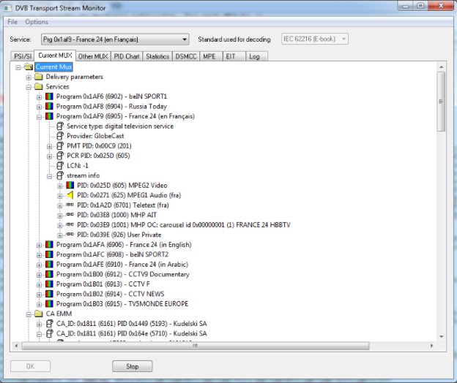

Slide 7
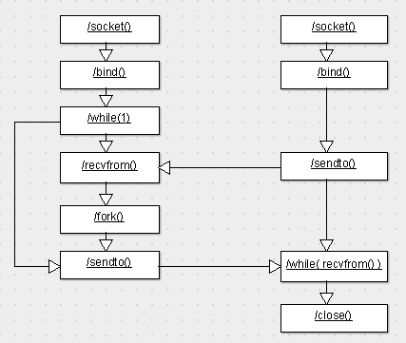
Arhitectura aplicatiei
Server Client

Slide 8
UDP peste TCP
Am implementat propriul protocol UDP peste TCP deoarece doresc sa transmit datele prin retea sub forma de pachete de o anumita dimensiune ( pot sa manipulez dimensiunea acestora astfel avand functionalitatea de bitrate variat ) in detrimentul utilizarii protocolului TCP care transmite datele sub forma unor segmente TCP ce nu este recomandat pentru streaming pentru ca nu permite IP multicast.

Slide 9
Server
In implementarea serverului am folosit functionalitatea ce mi-o aduce fork() si exec() mai exact, in procesul copil creat de fork() apelez un program intermediar creat de mine care extrage streamurile elementare dintr-un fisier de tip Transport Stream (TS) dupa un index dat si transmit fisierul sub forma de pachete clientului.

Slide 10
Client
Clasa Queue
Am implementat o clasa Fifo ce are ca membru principal un buffer circular si ca metode:
push(): ce introduce date in buffer;
pop(): ce scoate datele din buffer;
isFull(): ce intoarce true daca bufferul este full;
isEmpty(): ce intoarce true daca bufferul este gol;

Slide 11
Client
Multithreading
Cu ajutorul firelor de executie POSIX am implementat urmatoarea functionalitate:
cu primul thread preiau pachetele primite de la server si le scriu in buffer
cu al doilea thread iau datele din buffer si le scriu catre un named pipe
Procesul rezultat este ilustrat de urmatoarea animatie:

Slide 12
https://commons.wikimedia.org/wiki/File:Circular_Buffer_Animation.gif

Slide 13
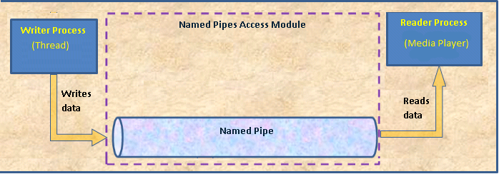
Tehnologii utilizate - Client
Named pipe
La capatul de write al named pipe-ului sunt scrise pachetele furnizate de thread-ul numarul doi in timp ce la capatul de read asculta un media player ce ia datele si le afiseaza pe ecran utilizatorului, astfel facandu-se transmisia de video pe retea.

Slide 14
Contributii
In cadrul acestei lucrari am realizat urmatoarele :
Realizarea documentatiei unei astfel de aplicatii
Implementarea propriului protocol peste UDP
Optimizarea vitezei de transmisie de procesare prin folosirea thread-urilor
Asamblarea unui program software unitar

Slide 15
DEMO

